Slide 1
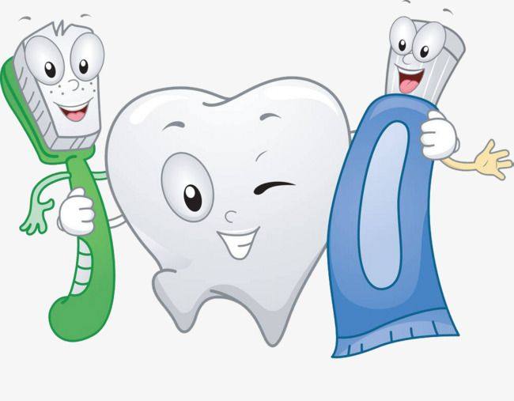
المراجعة (شيخة السويدي+ ابراهيم الزعبي ) | الإعداد : (عائشة الذباحي ) | رقم الهدف: 2996 | تفريش الأسنان بالفرشاة والمعجون عند الحاجة لذلك دون تذكير أو مساعدة | الهدف
الفئة العمرية: 13-14 | مستوى الشدة: (شديد) |  | فئة الإعاقة : (توحد،) | بيانات الهدف
درس : أسناني اللؤلؤية. يأكل حمد الحلويات خلسة كل يوم رغم توبيخ أمه الدائم له لأنه مهمل أسنانه. في يوم من الأيام استيقظ حمد صارخا متألما من ألم بأسنانه. حمد: آاااا.. أسناني تألمني بشدة يا أمي. الأم: لقد أخبرتك مرارً وتكراراً أن لا تأكل الكثير من الحلوى، وإن أكلتها يجب أن تفرش أسنانك بالفرشاة والمعجون... يجب أن نذهب للطبيب على الفور. ذهب حمد مع أمه إلى الطبيب و هو نادم على ما فعله وأنه لم يستمع لكلام والدته. فيديو توضيحي: https://www.youtube.com/watch?v=mMpMzoc9jWY الأنشطة الصفية: 1- ان يتعرف الطالب على كيفية تفريش أسنانه دون مساعدة. 2- تدريب الطالب على تفريش أسنانه دون تذكير. |  |  |  | كتاب الطالب

Slide 2
تفريش الأسنان بالفرشاة والمعجون عند الحاجة لذلك دون تذكير أو مساعدة | الهدف
انشطه مهارية | المكونات
الانشطه الصفية 3- خطوات تفريش الأسنان بالفرشاة و المعجون بالطريقة الصحيحة:
5. الفرشاة أسفل
3.ضع معجون الفرشاة
1. فتح صنبور المياه
4. الفرشاة أعلى
2. احضر الفرشاة

Slide 3
تفريش الأسنان بالفرشاة والمعجون عند الحاجة لذلك دون تذكير أو مساعدة | الهدف
انشطه مهارية | المكونات
الانشطه الصفية 3- خطوات تفريش الأسنان بالفرشاة و المعجون بالطريقة الصحيحة:
9. البصق في الحوض
7. التفريش في الجانب الآخر
6. التفريش في الجانب
8. تفريش اللسان
13. مسح الوجه
12. شطف الفرشاة
11. البصق في الحوض
10. المضمضة

Slide 4
الحصة الدراسية:: الهدف الرئيسي هو تفريش الأسنان بالفرشاة والمعجون عند الحاجة لذلك دون تذكير أو مساعدة. 1- تشغيل الفيديو الخاص بالدرس. 2- تنفيذ التمارين والأنشطة الصفية على كتاب الطالب وأوراق العمل. 3- عرض صور خطوات تفريش الاسنان و تطبيقها. 4- يبتكر المدرس أنشطة وتمارين إضافية. النشاط الرياضي: احضار مجسم طقم أسنان و يقوم الطالب بتفريش الاسنان بالخطوات التي تعلمها/ القيام بورشة تنظيف الاسنان بعد انتهاء الفسحة. النشاط الفني: مجسم أسنان يحتوي على بقع ويحاول الطالب إزالة تلك البقع بتوجيه من المعلم./ صورة اسنان مطبوعة و يقوم الطالب بإزالة البقع من الاسنان عن طريق الممحاة النشاط الموسيقى: أنشودة تنظيف الأسنان. https://www.youtube.com/watch?v=KHZm98lN2_A | دليل للمعلم
تطلب الأسرة من الطالب تنظيف اسنانه بانتظام. | الواجب المنزلي
مجموعة تدريبات على الايباد تتضمن: https://apps.apple.com/ae/app/dentist-doctor-simulator-games/id1229025045 https://apps.apple.com/ae/app/little-panda-toothbrush-game/id1218172891 | تمارين الكترونية
متوسط: تمكن الطالب من تنظيف أسنانه بمساعدة جزئية جيد: ان يتمكن الطالب من تنظيف اسنانه بعد تذكيره مرتفع: ان يدرك الطالب كيفية تنظيف اسنانه بالفرشاة و المعجون دون تذكير. | التقييم

Slide 5
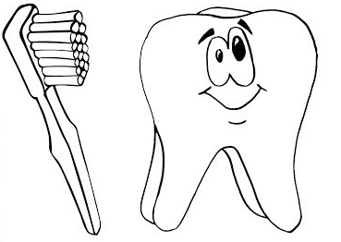

Slide 6
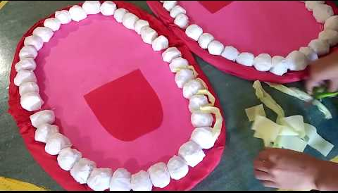
مجسم لإزالة البقع من الاسنان

